Slide 1


Повторения (цикли)
For-цикъл, While-цикъл, вложени цикли
Проект "Отворено учебно съдържание по програмиране и ИТ", СофтУни Фондация
Курс "ООП"
https://github.com/BG-IT-Edu
Софтуерни и хардуерни науки

Slide 2
Съдържание
͏͏For-цикъл
Работа с текст
Дължина на символен низ
Достъп до елемент от низ
͏While-цикъл
͏Вложени цикли (цикъл в цикъл)
2

Slide 3

For-цикъл
Повторение на действие определен брой пъти

Slide 4

Какво е цикъл? (1)
Често ни се налага да повтаряме едно и също действие многократно
Когато сме абитуриенти, броим до 12
…
6
12
5
4
3
2
1
4

Slide 5
Какво е цикъл? (2)
Циклите в програмирането ни позволяват да повтаряме едни и същи действия определен брой пъти:
i = 1
false
i <= 12
End loop
true
Print i
for (int i = 1; i <= 12; i += 1)
{
Console.WriteLine(i);
}
i += 1
5

Slide 6
For-цикъл – Конструкция
Можем да повтаряме действия до определен момент чрез for-цикли
Ключова дума за конструкцията
Начална стойност
Крайна стойност
for (int i = 1; i <= 12; i += 1)
{
Console.WriteLine(i);
}
Стъпка
Тяло на цикъла: блок от код за повторение

Slide 7
Задача: Числата от 1 до 100
Напишете програма, която отпечатва числата от 1 до 100
for (int i = 1; i <= 100; i++)
{
Console.WriteLine(i);
}
Тествайте решението си в Judge: https://judge.softuni.org/Contests/Practice/Index/3898#0

Slide 8

Цикли със стъпка
Например за i = 5, 10, 15, …, 100 изпълни блок от код

Slide 9
Цикъл с обратна стъпка
Стойността на променливата в цикъла може и да намалява (декрементиране)
Пример: можем да напишем цикъл, който брои от 10 до 1:
Обърнато условие: i >= 1
for (int i = 10; i >= 1; i--)
{
Console.WriteLine(i);
}
Намаляваща стъпка: -1

Slide 10
Задача: Числата от N до 1 в обратен ред
Напишете програма, която:
Прочита цяло число n
Отпечатва числата от n до 1 в обратен ред (стъпка -1)
Примерен вход и изход:
100
100, 99, 98, …, 3, 2, 1

Slide 11
Read n
i = n
false
Exit the loop
i >= 1
true
print i;
i--;
11

Slide 12
Решение: Числата от N до 1 в обратен ред
int n = int.Parse(Console.ReadLine());
for (int i = n; i >= 1; i--)
{
Console.WriteLine(i);
}
Тествайте решението си в Judge: https://judge.softuni.org/Contests/Practice/Index/3898#1

Slide 13


Задача: Числата от 1 до N през 3
Напишете програма, която:
Прочита цяло число n
Отпечатва числата от 1 до n със стъпка 3
Примерен вход и изход:
10
1, 4, 7, 10

Slide 14
Read n
i = 1
false
i <= n
Exit the loop
true
print i;
i +=3;
14

Slide 15
Решение: Числата от 1 до N през 3
int n = int.Parse(Console.ReadLine());
for (int i = 1; i <= n; i += 3)
{
Console.WriteLine(i);
}
Задаване на стъпка 3
Тествайте решението си в Judge: https://judge.softuni.org/Contests/Practice/Index/3898#2

Slide 16
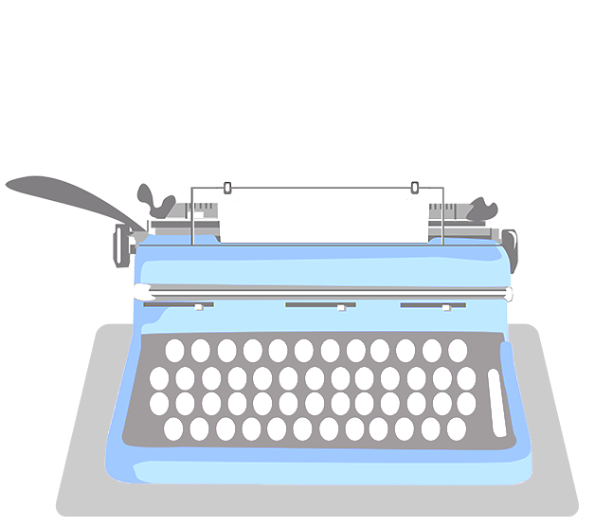
Работа с текст
Дължина на низ и достъп до символ по индекс

Slide 17
Работа с текст
Можем да вземем дължината на текст:
Можем да вземем символ от текст по индекс:
string text = "SoftUni"
int length = text.Length;
// 7
string text = "SoftUni"
char letter = text[4];
// U

Slide 18
Задача: Поток от символи
Напишете програма, която:
Чете стринг
Печата всеки символ от стринга на отделен ред
Примерен вход и изход:
s
o
f
t
u
n
i
h
e
l
l
o
hello
softuni

Slide 19
Решение: Поток от символи
string input = Console.ReadLine();
for (int i = 0; i < input.Length; i++)
{
Console.WriteLine(input[i]);
}
Взимаме дължината на текста
Взимаме всеки символ по индекс i
Тествайте решението си в Judge: https://judge.softuni.org/Contests/Practice/Index/3898#3
19

Slide 20
While-цикъл
while
Повторение докато дадено условие е вярно

Slide 21
While-цикъл
Използваме while-цикъл, за да повтаряме дадено действие, докато условието е вярно (true)
Условие
невярно
while (...)
{
// код
}
условие
вярно
Код за изпълнение (повторение)
команди

Slide 22
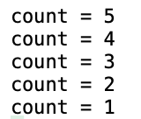
While-цикъл – Пример
Условие за повтаряне на повторението
int count = 5;
while (count > 0)
{
Console.WriteLine("count = " + count);
count--;
}

Slide 23
Безкраен цикъл
Безкраен цикъл – повтаряне на блок от код безкраен брой пъти:
Условието е винаги вярно
условие
while (true)
{
Console.WriteLine("Infinite loop");
}
вярно
команди

Slide 24
Прекратяване на цикъл
Оператор break – прекъсва цикъла
Не може да съществува самостоятелно извън цикъл
while (true)
{
Console.WriteLine("Infinite loop");
if (…)
break;
}
Условие за прекъсване на цикъла

Slide 25
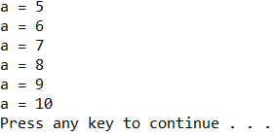
While-цикъл с break – Пример
Условие за прекратяване на повторението
int a = 5;
while (true)
{
if (a > 10)
break;
Console.WriteLine("a = " + a);
a++;
}

Slide 26
Задача: Четене на текст
Напишете програма, която:
Чете от потребителя текст (низ)
Приключва четенето, когато получи командата "Stop"
Примерен вход и изход:
Nakov
SoftUni
Sofia
Bulgaria
SomeText
Stop
AfterStop
Nakov
SoftUni
Sofia
Bulgaria
SomeText

Slide 27
Решение: Четене на текст
while (true)
{
string input = Console.ReadLine();
if (input == "Stop")
break;
Console.WriteLine(input);
}
Тествайте решението си в Judge: https://judge.softuni.org/Contests/Practice/Index/3898#6

Slide 28
Задача: Парола
Напишете програма, която:
Първоначално прочита потребителско име и парола на потребителски профил
Прочита парола за вход и проверява дали е коректна
При невалидна парола, прочита нова
При коректно въведена парола, прекратява изпълнението

Slide 29
Решение: Парола
string username = Console.ReadLine();
string password = Console.ReadLine();
string input = Console.ReadLine();
while (input != password)
{
input = Console.ReadLine();
}
Console.WriteLine($"Welcome: {username}!");
Тествайте решението в Judge: https://judge.softuni.org/Contests/Practice/Index/3898#9

Slide 30


Вложени цикли
Завъртане на цикъл вътре в друг цикъл

Slide 31
Пример: часовник (1)
Часовете се променят, когато минутите надвишат 59
Докато минутите се променят, часовете остават същите

Slide 32
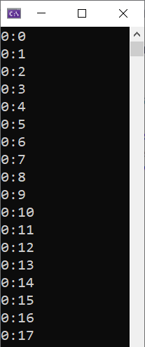
Пример: часовник (2)
Външният цикъл отговаря за часовете
Вътрешният отговаря за минутите
for (int h = 0; h <= 23; h++)
{
for (int m = 0; m <= 59; m++)
{
Console.WriteLine($"{h}:{m}");
}
}
Тествайте решението си в Judge: https://judge.softuni.org/Contests/Practice/Index/3898#13
32

Slide 33
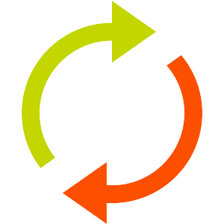
Вложени цикли
За всяка итерация на външния цикъл вложения се изпълнява n на брой пъти
for (int row = 0; row < n; row++)
for (int col = 0; col < n; col++)
…
Имената на променливите трябва да бъдат различни

Slide 34

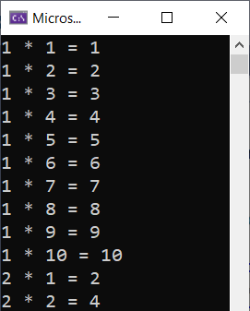
Задача: Таблица за умножение
Отпечатайте на конзолата таблицата за умножение за числата от 1 до 10
Изход:

Slide 35
Решение: Таблица за умножение
for (int x = 1; x <= 10; x++)
{
for (int y = 1; y <= 10; y++)
{
int product = x * y;
Console.WriteLine($"{x} * {y} = {product}");
}
}
Тествайте решението си в Judge: https://judge.softuni.org/Contests/Practice/Index/3898#14
35

Slide 36
Какво научихме днес?
…
…
…
Повторение на блок от код с for-цикъл
for (int x = 1; x <= 10; x++) …
Работа с текст:
"abc".Length → 3 "abc"[1] → 'b'
Повторение на блок от код с while-цикъл
Прекъсване на цикли с оператора break
Вложени цикли: цикъл в тялото на друг цикъл

Slide 37
Въпроси?
Проект "Отворено учебно съдържание по програмиране и ИТ", СофтУни Фондация (лиценз CC-BY-NC-SA)
Notes:
37

Slide 38


Лиценз
Този курс (презентации, примери, демонстрационен код, упражнения, домашни, видео и други активи) представлява свободно учебно съдържание и се разпространява под свободен лиценз CC-BY-NC-SA
Проект "Отворено учебно съдържание по програмиране и ИТ" към Фондация "Софтуерен университет":
https://github.com/BG-IT-Edu
Notes:
38

